Slide 1
Alfabetización Digital
2012
>
1 de 4

Slide 2
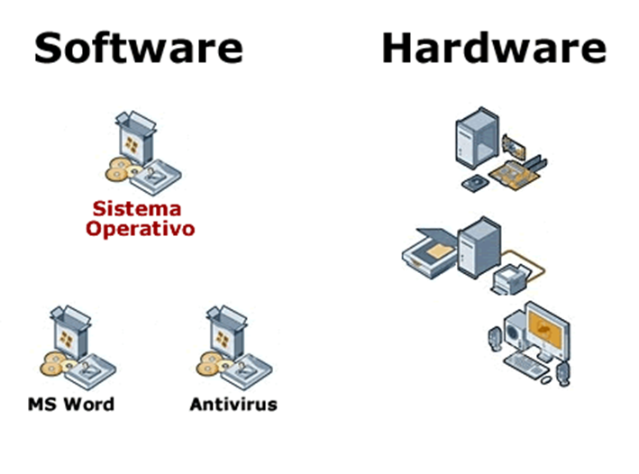
Alfabetización Digital
1. Componentes básicos del computador
¿Cuál es la diferencia entre software y hardware?

Slide 3
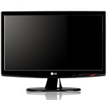
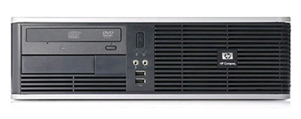
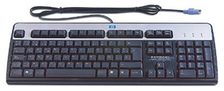
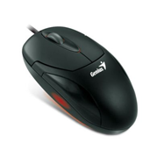
Alfabetización Digital
¿Qué elementos del hardware componen un computador?
1. Monitor
2. Gabinete
3. Teclado
4. Mouse

Slide 4
Alfabetización Digital
Funciones del computador
¿Qué funciones cumple el hardware en un computador?
Entrada
2. Procesamiento de la Información
3. Almacenamiento
4. Salida

Slide 5
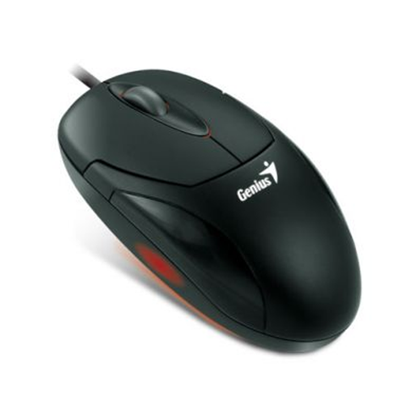
Alfabetización Digital
2. El Mouse
Conociendo el Mouse
Rueda o scroll
Botón Izquierdo
Botón Derecho

Slide 6
Alfabetización Digital
Cuatro acciones del Mouse
1. 1 Clic
2. Doble clic para abrir programas
3. Marca o agrupar
4. Arrastrar

Slide 7
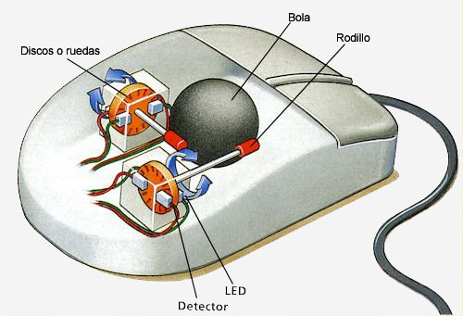
Alfabetización Digital
Actividad de aprendizaje
1. Ejecute las 4 funciones del mouse
2. Abra alguna carpeta o programa

Slide 8
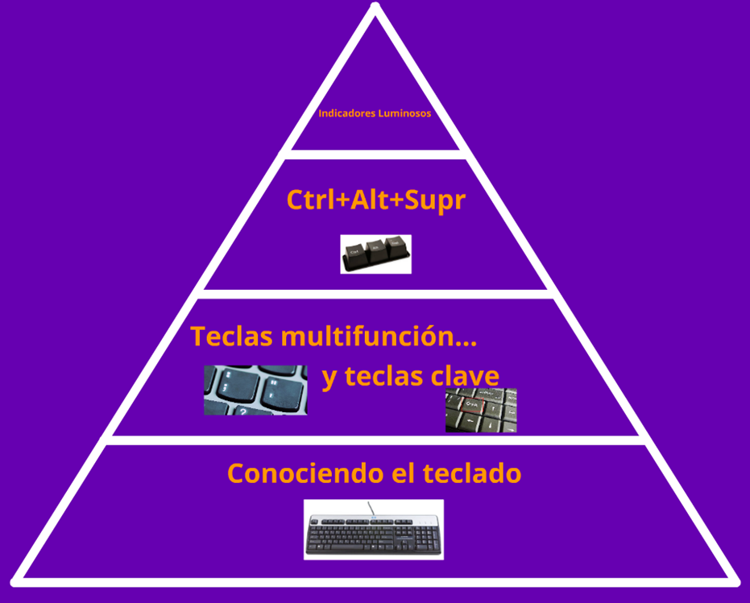
Alfabetización Digital
3. El teclado

Slide 9
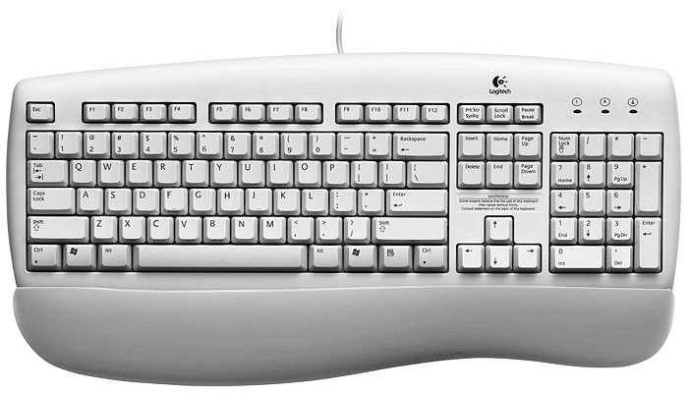
Alfabetización Digital

Slide 10
Alfabetización Digital
Actividad práctica paso a paso
1. Utilizando el mouse, navegue por el escritorio.
2. Abra, con dos clics, el programa Microsoft Word 2003.

Slide 11
Alfabetización Digital
Actividad de aprendizaje
En la página en blanco de Word, responda la siguiente pregunta:
¿Para qué me sirve saber usar el computador?

Slide 12
Alfabetización Digital
4. Conocimientos básicos de Windows XP
¿Qué es un sistema operativo?
Elementos de un escritorio
¿Qué son las carpetas?

Slide 13
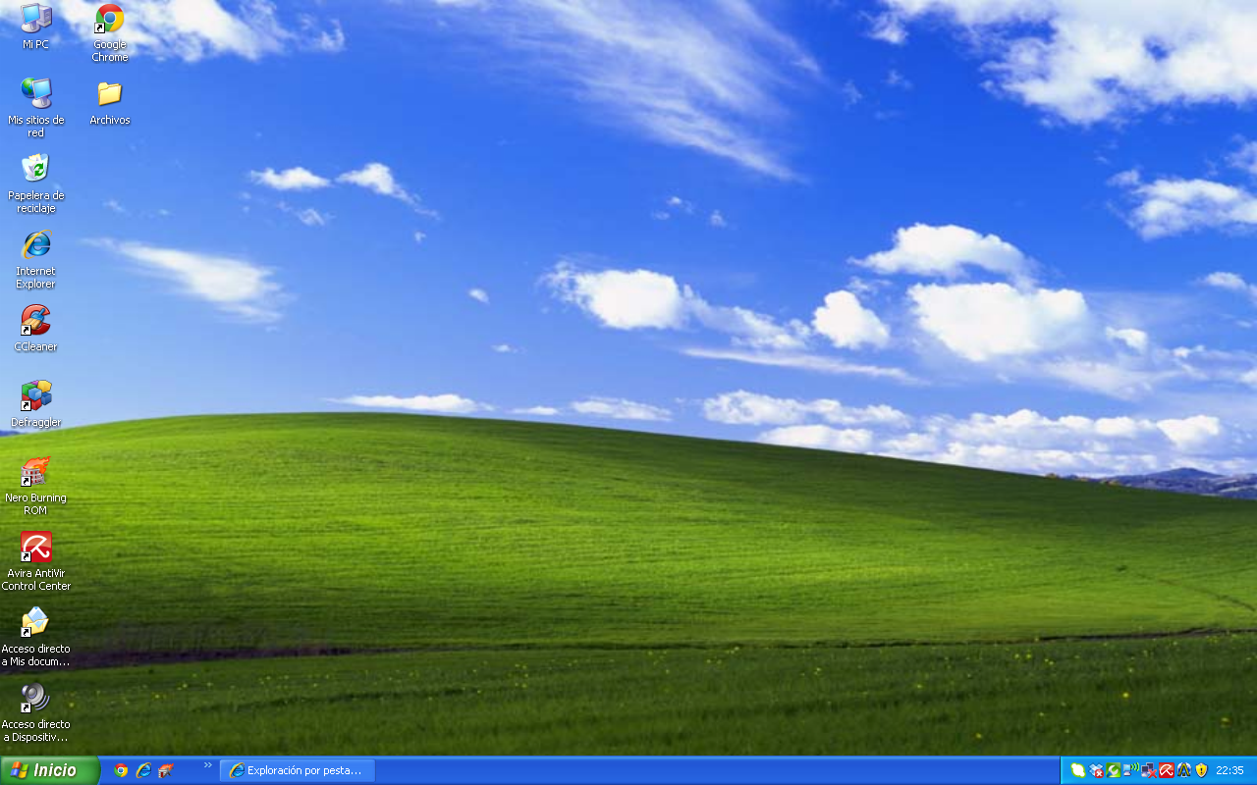
Alfabetización Digital
Actividad práctica paso a paso
1. Crearemos una carpeta en el escritorio del computador (clic derecho) y le pondremos un nombre

Slide 14
Alfabetización Digital
Actividad de aprendizaje
1. Encienda su computador e identifique los siguientes conceptos: escritorio, ícono, barra de tareas, área de notificación, botón de inicio y zona de accesos directos.
2. Compárelos con los de sus compañeros y observe si existe algún cambio.
3. Defina el concepto Sistema Operativo.
4. Abra distintos programas y carpetas

